Slide 1
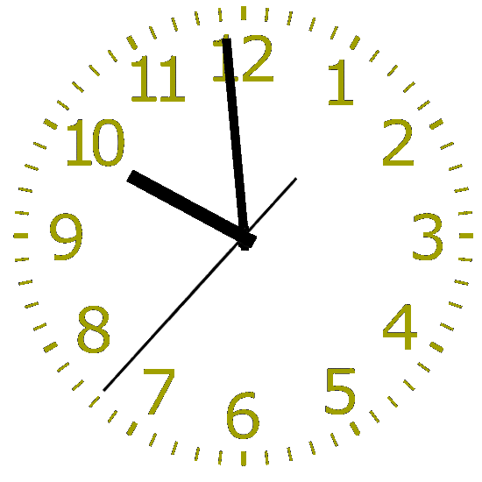

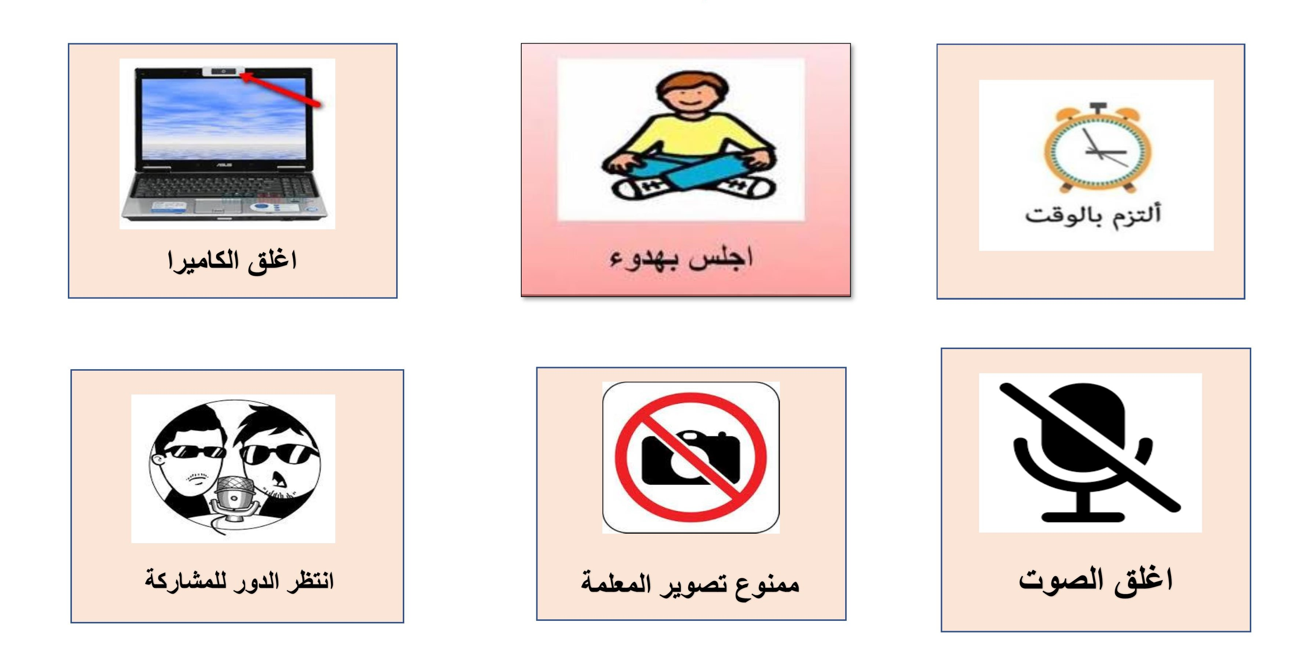
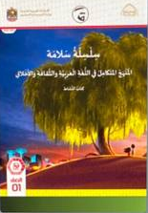

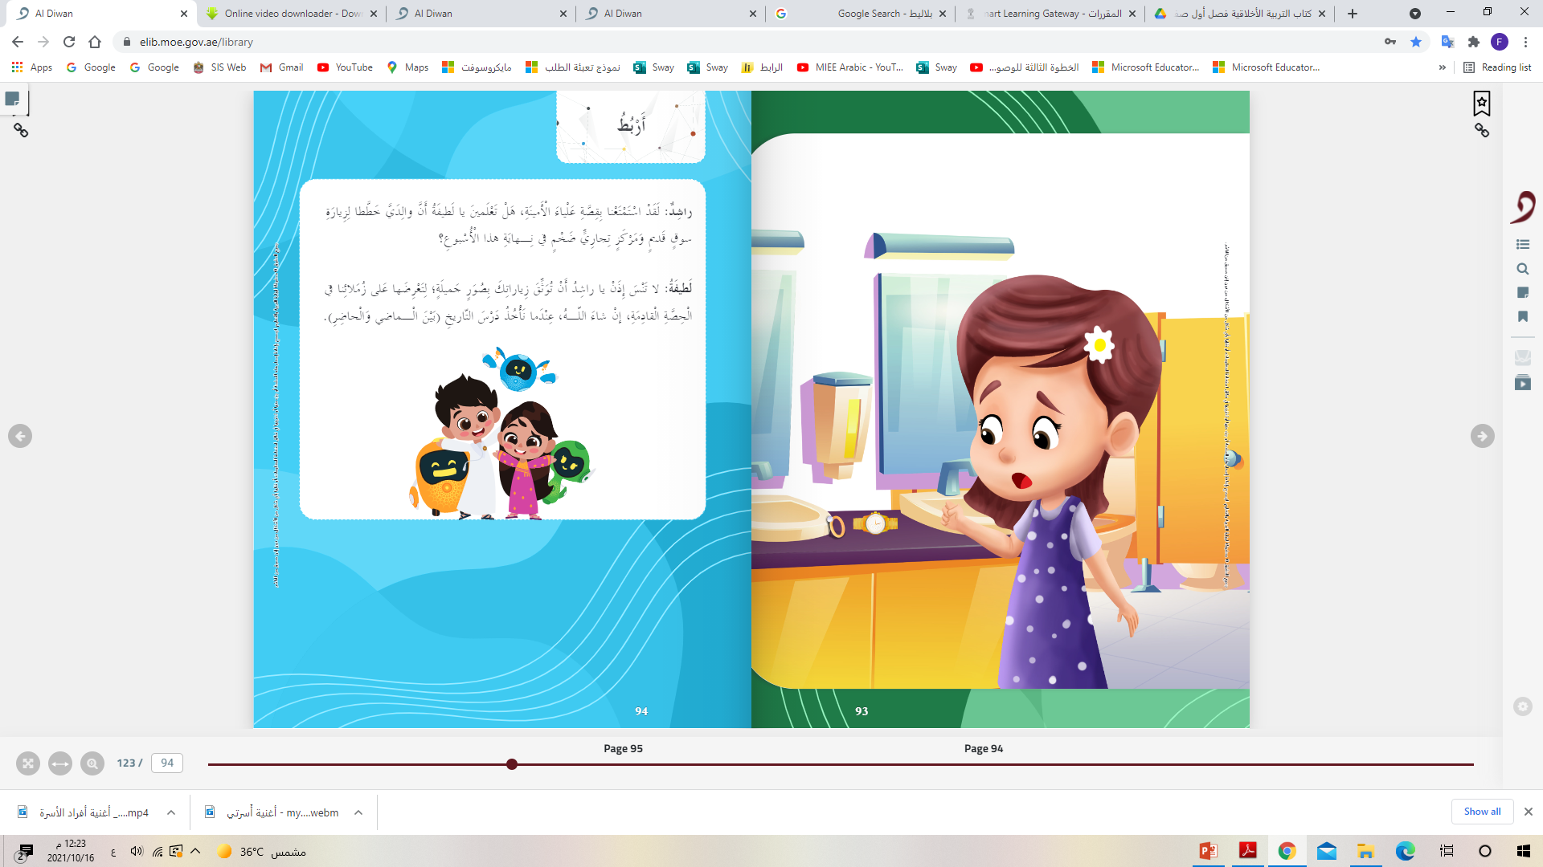
القوانين الصفية الإلكترونية
التربية الإسلامية
القيم الإسلامية
علياء الأمينة 2
أستمع للنص / أجيب عن الأسئلة
إعداد المعلمة :فاطمة رباع روضة و مدرسة الرمس ح1

Slide 2
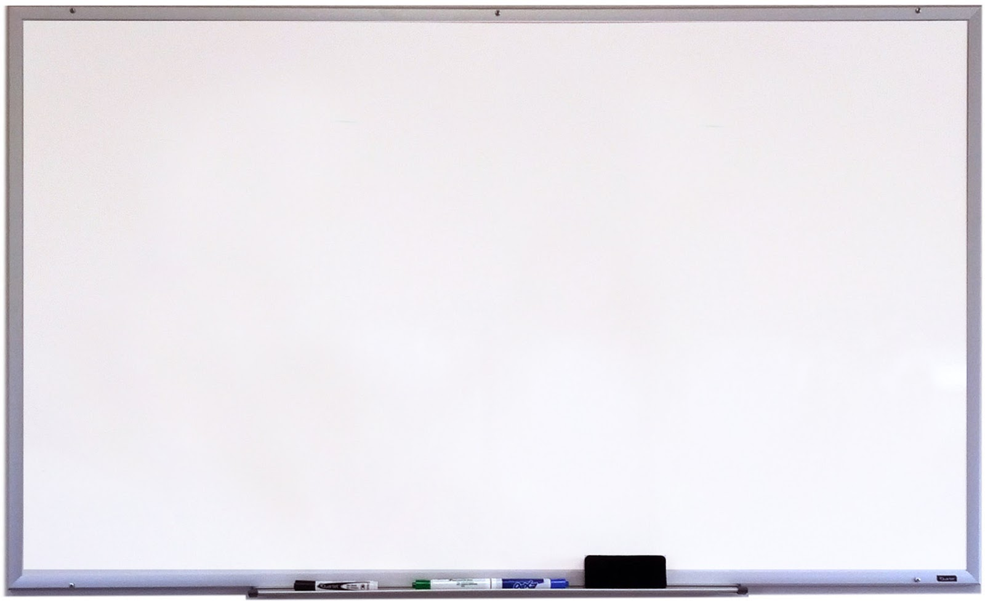

التهيئة
القوانين الصفية الإلكترونية
ماذا نقول قبل بداية كل عمل ؟ لـمـاذا ؟

Slide 3

القوانين الصفية الإلكترونية

Slide 4
عنوان الدرس
القوانين الصفية الإلكترونية
علياء الأمينة 2

Slide 5
القوانين الصفية الإلكترونية
سأتعلم اليوم
- يَسْتَخْلِصُ أَهَمِّيَّةَ الأمانة في حَياتِهِ، وَأَثَرَهُ الإيجابِيَّ عَلَيْهِ وَعَلى المُجْتَمَعِ.
- يُقارِنُ بَيْنَ نَتائِجِ الأمانة و الخيانة مِنْ حَيْثُ أَثَرُهُما عَلى الفَرْدِ وَالمُجْتع

Slide 6
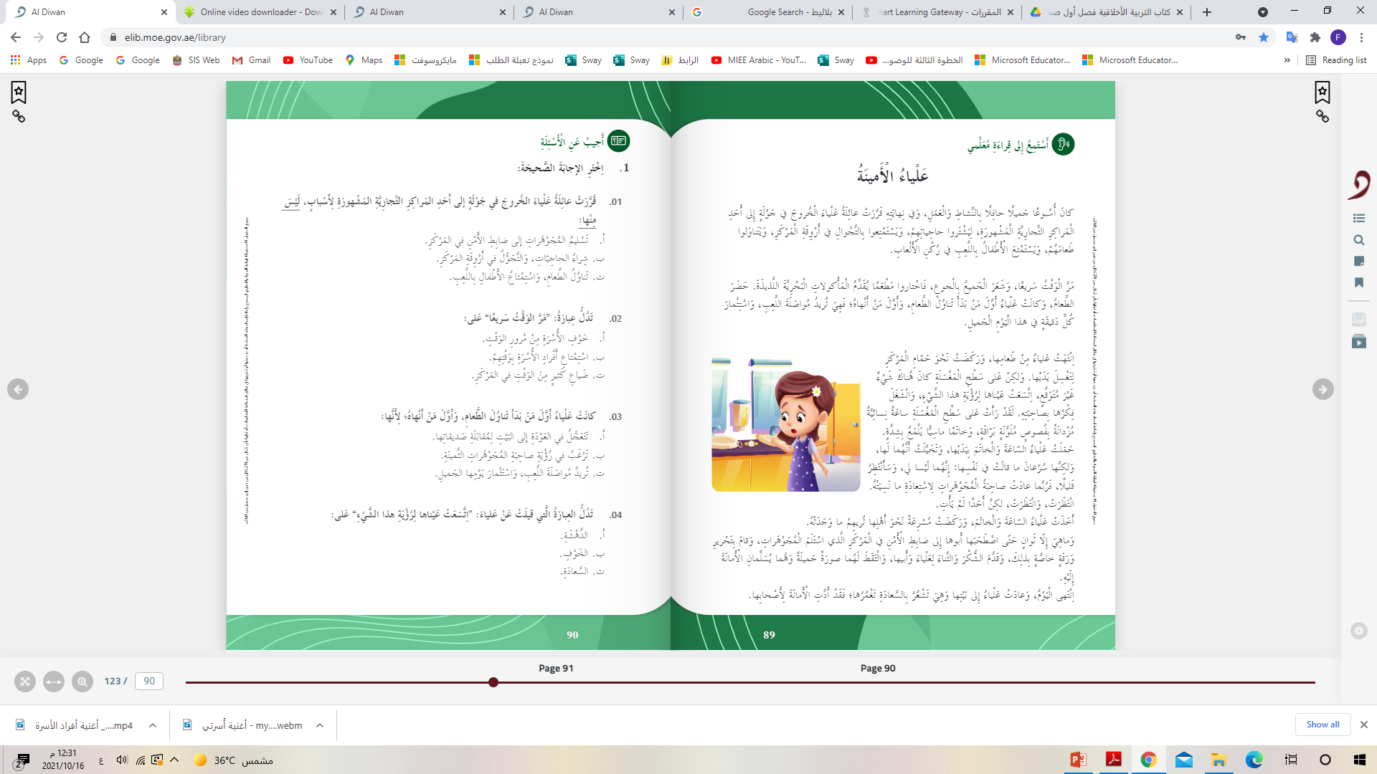
القوانين الصفية الإلكترونية

Slide 7
القوانين الصفية الإلكترونية
ماذا قررت عائلة علياء؟
ماذا تفعل عائلة علياء في المركز التجاري ؟
أي نوع من الأطعمة قررت عائلة علياء أن تاكل ؟
لماذا انهت علياء طعامها بسرعة ؟

Slide 8
القوانين الصفية الإلكترونية

Slide 9
القوانين الصفية الإلكترونية
أين ذهبت علياء بعد أنهت طعامها ؟
ماذا حدث لعلياء في الحمام ؟
صف الساعة و الخـاتم الذي وجدته علياء على مغسلة الحمام ؟
لماذا حملت علياء الخاتم و الساعة ؟
ماذا قررت علياء أن تفعل ؟

Slide 10

القوانين الصفية الإلكترونية

Slide 11
القوانين الصفية الإلكترونية
أين أخذت علياء الساعة و الخاتم ؟
ماذا فعل والد علياء ؟
كيف شكـر ضابط الأمن في المركز ؟
صف مشاعر علياء ؟ لماذا ؟

Slide 12

السبب و النتيجة
القوانين الصفية الإلكترونية
ما هي مشكلة علياء
ماذا فعلت علياء
النـتيجة

Slide 13

القوانين الصفية الإلكترونية
وجد سالم بعض اللعب و الحلوى التي لم يشتريها وضعتها العاملة بالخطأ في حقيبة التسوق التي أحضرها و لم يدفع ثمنها

Slide 14
الربط بمادة اللغة العربية
القوانين الصفية الإلكترونية
ماجد
وجد
الساعة
الساعة
سلّـم
ماجد
للمـعلمة

Slide 15
الربط بمادة اللغة العربية
القوانين الصفية الإلكترونية
ماجد
وجد
الساعة
الساعة
سلّـم
ماجد
للمـعلمة

Slide 16
ميز بين الأمين و غير الأمين في المواقف الآتية
القوانين الصفية الإلكترونية
يحافظ على أداء العبادات في وقتها
عامل البناء يهمل وضع الطابوق بصورة صحيحة رغم معرفته بذلك
بائع الفاكهة يضع الفاسدة أسفل الصندوق وفوقها الفاكهة السليمة كي لا يراها المشتري
أعاد إلى زميله القلم الذي استعاره منه
وجد ساعة في ساحة المدرسة فسلمها للمدير

Slide 17
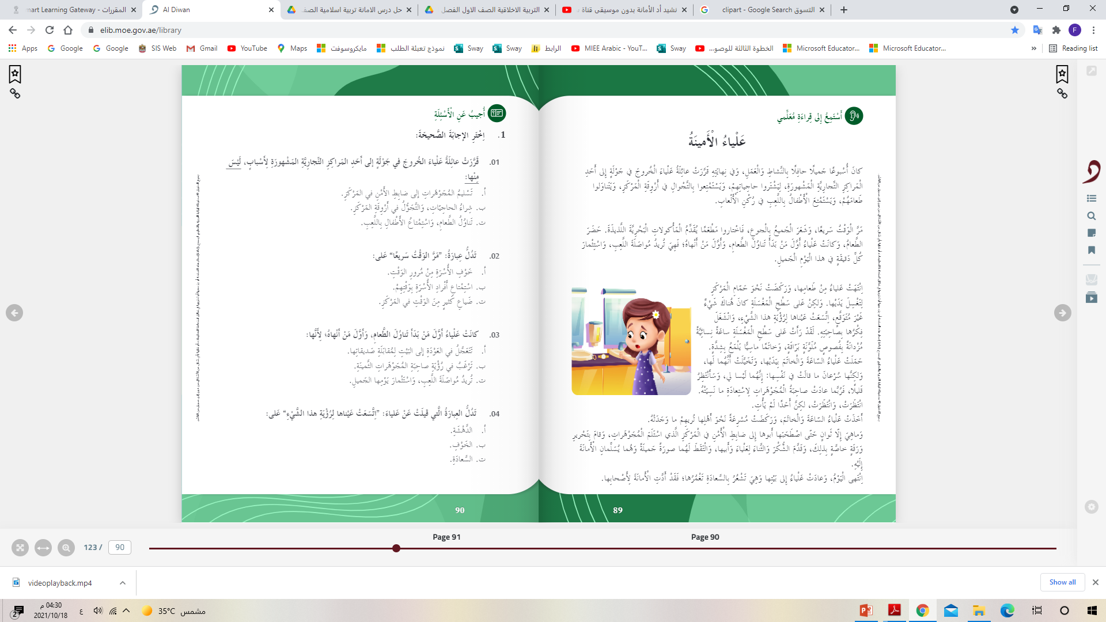
القوانين الصفية الإلكترونية

Slide 18
القوانين الصفية الإلكترونية

Slide 19
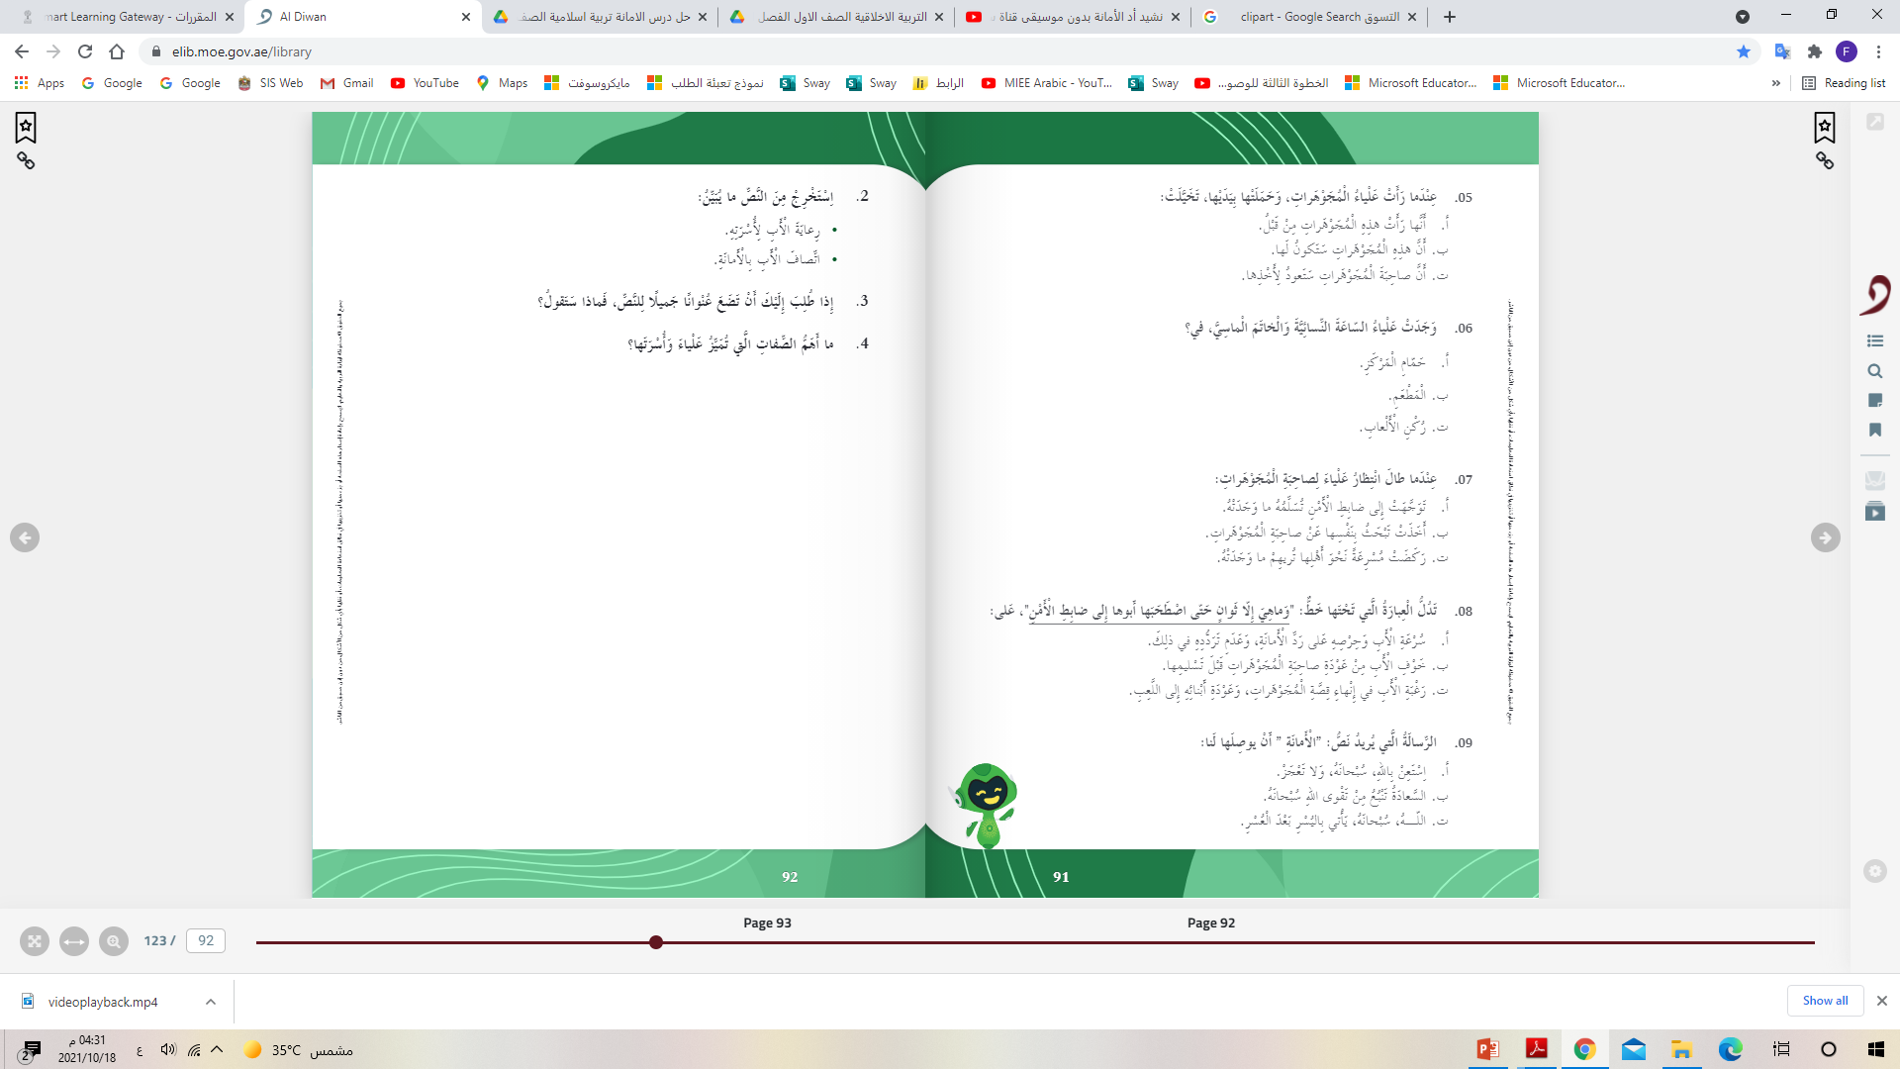
القوانين الصفية الإلكترونية

Slide 20
القوانين الصفية الإلكترونية

Slide 21

القوانين الصفية الإلكترونية

